Slide 1

Projet Interpréteur LIR
Projet tuteuré S2 – DUT Informatique – 2020-2021
Nicolas CAMINADE
Sylvan COURTIOL
Pierre DEBAS
Heïa DEXTER
Lucàs VABRE
Interpréteur Langage IUT de Rodez, bienvenue !
Entrez vos commandes et instructions après l’invite ?
? charge soutenance.lir
Soutenance du 10 juin 2021

Slide 2




Introduction
Chef de projet
Pierre DEBAS
Secrétaire de projet
Heïa DEXTER
Gestionnaire
de configuration
Sylvan COURTIOL
Développeur
Nicolas CAMINADE
Développeur
Lucàs VABRE

Slide 3
Présentation générale
Etude générale du besoin
Interpréteur LIR
Programmation en Langage IUT de Rodez
Fonctionnalités principales :
Editer un programme
Exécuter une commande
Interpréteur Langage IUT de Rodez, bienvenue !
Entrez vos commandes et instructions après l’invite ?
?

Slide 4





Présentation générale
Organisation
Gestion de configuration :
Eclipse JEE
Discord
Modelio
GitHub
LaTex

Slide 5
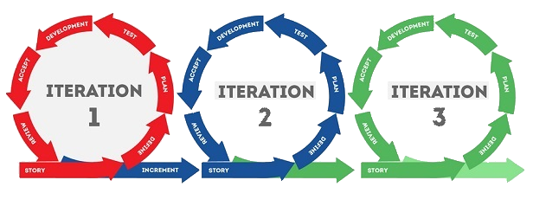
Présentation générale
Organisation
Cycle itératif :

Slide 6
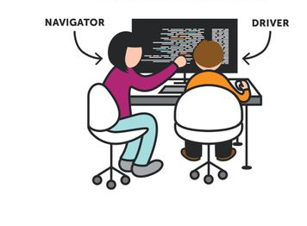
Présentation générale
Organisation
Travail en binôme :
« pair programming »

Slide 7
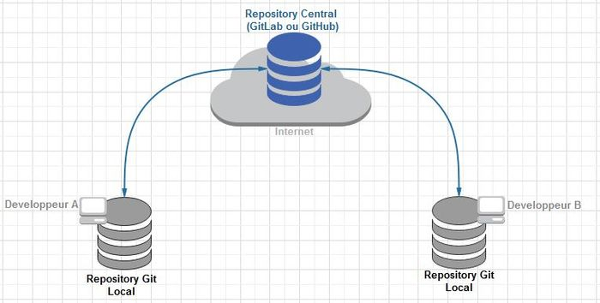

Présentation générale
Organisation
Communication distancielle :
Réunions régulières
Dépôt sur GitHub

Slide 8


Conception
Modèle de réflexivité

Slide 9
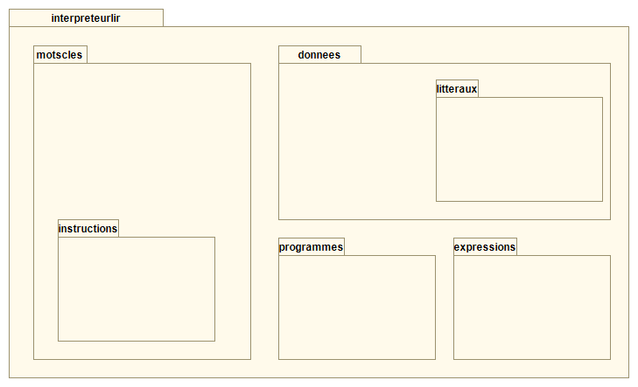
Conception
Découpage
et paquetage des classes

Slide 10
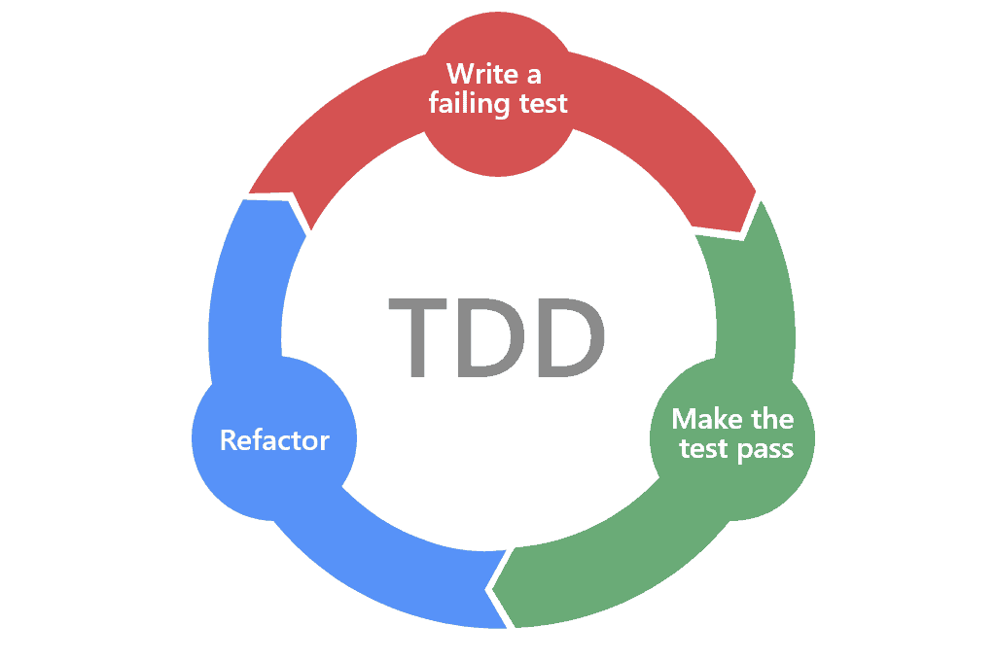
Conception
Méthodologie de programmation

Slide 11

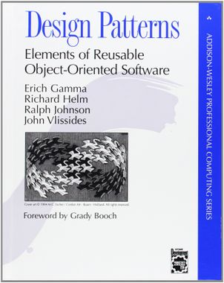
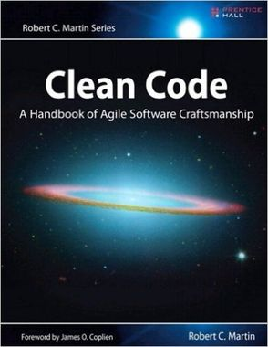
Difficultés rencontrées

Slide 12


Pistes d’améliorations
Expression rationnelle
(?:0[1-9]/)|(?:[12](?:/|[0-9]/))|(?:3(?:/|[01]/))|(?:[4-9]/)
Documentation

Slide 13


Slide 14
Démonstration

Slide 15
Merci de votre attention

